Slide 1
Большие комплексы маленьких детей
Орина Эмма Григорьевна
учитель английского языка ГБОУ школы №594 Московского района Санкт-Петербурга

Slide 2
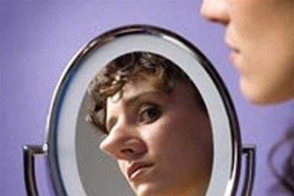
Комплекс неполноценности — совокупность психологических и эмоциональных ощущений человека, выражающихся в чувстве собственной ущербности и иррациональной вере в превосходство окружающих над собой

Slide 3
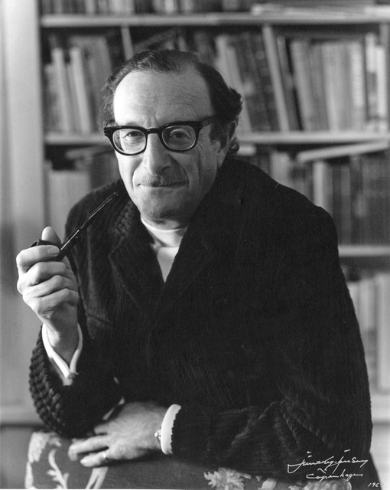
"Дети, по существу, являются пленниками своих родителей, и те по своему желанию могут превратить их во что захотят."
Эрик Берн – автор знаменитой концепции сценарного программирования и теории игр

Slide 4
Комплексы
Девочек
Некрасивые
толстые/худые
высокие/низкие
длинный нос
большие уши
жирные волосы
прыщи…
Мальчиков
недостатки во внешности
физические способности
одежда
материальное благополучие
успехи в учебе …

Slide 5
«Какая замечательная девочка, Танечка, а ты…»
«У тебя что — руки-крюки?»
«От тебя одни убытки!»
«А вот я в твоем возрасте…!!!»
«Я тебя люблю, когда ты слушаешься»
«И что из тебя выйдет?»
«Весь в отца»

Slide 6
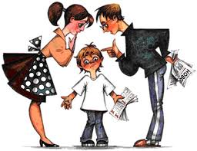
А вот я в твоем возрасте…!!!

Slide 7
Посмотри на…

Slide 8
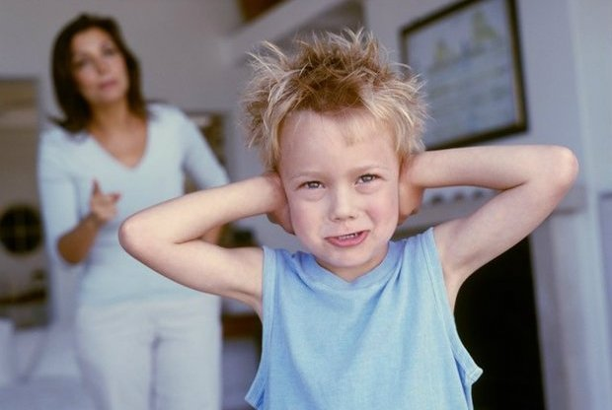
Весь в отца!

Slide 9
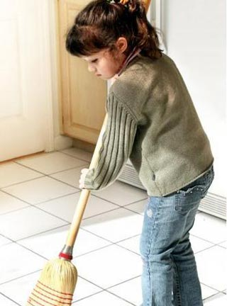
В наказание – моешь пол!

Slide 10
Подспорье для родителей в непростом деле организации эффективного родительствования и построения счастливой семейной жизни
Права ребенка, реформа образования, влияние телевидения и компьютера, детская сексуальность, детские комплексы, раннее развитие и т. д.
Наши дети очень умны, но у них ещё мало жизненного опыта, поэтому у них могут возникнуть вопросы, на которые должен дать ответ подготовленный взрослый…

Slide 11
«Мой жизненный опыт убедил меня, что люди, не имеющие недостатков, имеют очень мало достоинств»
Авраам Линкольн

Slide 14
Использованные источники:
https://www.7ya.ru/article/Ne-sravnivajte-svoego-rebenka-s-drugimi-detmi-ili-Neestestvennyj-otbor/
https://www.livelib.ru/book/1000749289/about-25-istorij-dlya-preodoleniya-detskih-kompleksov-kniga-dlya-sovmestnogo-chteniya-roditelej-i-detej-r-k-hazieva
https://www.7ya.ru/article/Ne-sravnivajte-svoego-rebenka-s-drugimi-detmi-ili-Neestestvennyj-otbor/
https://vopvet.ru/news/tema_kompleksa_nepolnocennosti/2016-11-28-6113

Slide 15
Спасибо за внимание!

